Slide 1
가상 지진환경 시뮬레이션 및 예방교육 프로그램 Virtual Earthquake Environment Simulation and Prevention Education Program
1871117 배한성
1871124 서지완

Slide 2
목차
프로젝트 배경
프로젝트 개요
플랫폼
역할 분담
프로젝트 핵심 기능
실행 화면
기대효과

Slide 3
1. 프로젝트 배경
소위 우리나라는 “지진안전국”이라고 불린다.
지진은 다양한 규모에 따라 발생하며 매우 위험하고 상황 예측이 매우 어렵다.
지진 안전 교육은 여러 번 진행할 때 효과적이며 실전에 적용 가능하다.
현재 진행되고 있는 교육의 실태는 매우 수동적이며, 의무적이고 지루하다.
소방안전센터에서 진행하는 교육이 체험형으로, 실제 상황과 비슷하여 교육 효과가 높은 것으로 알려져 있다.
따라서, 게임적요소와 더불어 체험형이며, 반복적으로 실행 가능하며, 교육시 소요되는 시간과 비용이 적은 프로그램을 개발하려 한다.

Slide 4
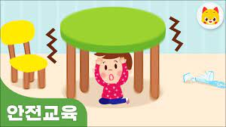
2. 프로젝트 개요
사용자는 PC 환경을 통해 프로그램을 실행한다.
교육받을 가상환경을 설정한다. (프로토타입- <집, 학교>)
지진이 발생할 때 슬라이드바를 이용하여 실시간 규모 설정이 가능하다.
교육 행동 강령을 참고하여 부상을 최소화하며 생존할 수 있다.
부상 정도에 맞춰 교육 수료 조건을 설정한다.

Slide 5


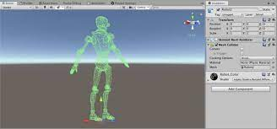
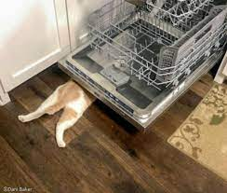
2. 프로젝트 개요 (예상화면)
1. 장소 선택
4. 캐릭터의 머리나 몸통에 collider를 부착해 충돌 감지 및 처리
2. Unity UI Slider를 이용하여 지진 규모 결정
5. 캐릭터에 밀기 및 숨기와 같은 상호작용 구현
3. 바닥을 x,y,z축으로 이동시켜 지진 효과 발생
6. 장소에 맞는 Game Object 생성.
충돌 감지 및 처리로는 부서짐, 떨어짐, 캐릭터와의 충돌 구현

Slide 6
3. 플랫폼
프로젝트의 플랫폼은 PC를 이용한다.
GUI를 통해 캐릭터는 물체화 상호작용이 가능하다.
키보드를 통해 캐릭터 이동이 가능하다.
Photon을 통해 다중 사용자 환경을 제공한다.

Slide 7
4. 역할 분담
배한성
서지완
로비 Scene 생성 및 Text와 버튼 생성
Home Scene 생성 및 가구 배치
Player 키보드 이동
Player와 GUI 버튼 연동
땅이 흔들리면 물체가 흔들릴 수 있도록 충돌 처리
지진 발생 시 행동 강령 안내판
Photon처리
- 로비 Scene 접속 처리
- 지진 강도 조절 연동
- 물체 흔들림 연동
- 지진 방생 시 행동 강령 안내판 연동
Player가 특정 물체 접근 시 상호작용할 수 있는 버튼
Particle Effect Prefabs
지진 효과 구현 및 지진 강도 Slider와 연결
일정 규모 이상 시 물체(조명) 떨어짐
조명과 바닥의 충돌처리 (Particle Effect Prefabs) 활용
Player의 체력 바 생성
- 특정 물체 충돌 시 체력 감소(HP) 및 체력바와 연동
Player가 물체를 방패 삼는 기능(Shield) 및 숨기 기능(Hide)
체력 바, 방패의 캐릭터 따라다니기 기능 (Player Chasing)
전체적인 Scene 이동처리
- 시작 시 시뮬레이션 환경(school, home)선택, 종료조건(수료 여부) 등에 따른 이동
School Scene 생성 및 가구 배치
포스트 프로세싱 Volume 활용한 정전효과 부여

Slide 8
5. 프로젝트 핵심 기능
Photon을 통해 서버에 접속할 수 있다.
Home과 School을 선택하여 원하는 환경에서 학습할 수 있다.
환경에 적합한 사물을 배치하여 실제와 같은 경험 부여한다.
School 환경에서는 다중 사용자 환경을 제공하며 관리자는 지진의 규모를 변경할 수 있다.
다양한 지진의 규모를 경험하고 이에 따라 학습을 진행할 수 있다.
일정 지진 규모 이상이면 물체가 떨어지며 이에 충돌 시 체력이 감소한다.
특정 물체에 접근하면 회피 기능을 부여하여 체력이 감소하는 현상을 막을 수 있다.
일정시간 버티기에 성공하면 교육을 수료할 수 있다.
체력이 0이 되면 다시 교육을 할 수 있다.

Slide 9
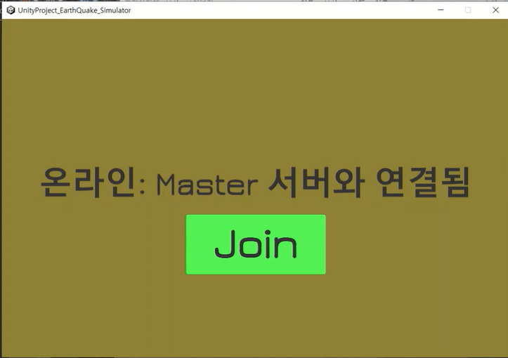
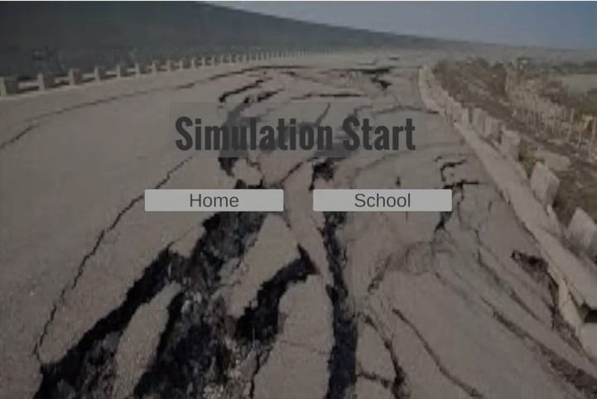
6. 실행 화면
시작 화면
환경 선택 화면

Slide 10
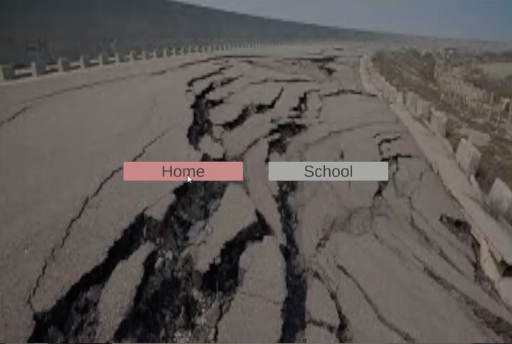
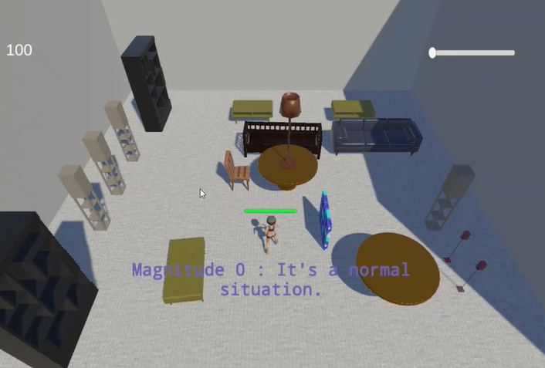
6. 실행 화면
Home 선택
Home 초기 화면

Slide 11
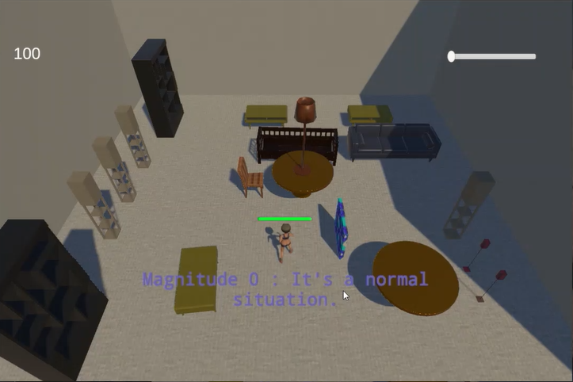
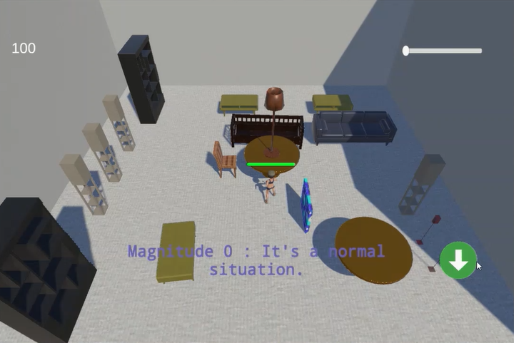
6. 실행 화면
정전 효과
Hide 버튼 생성

Slide 12
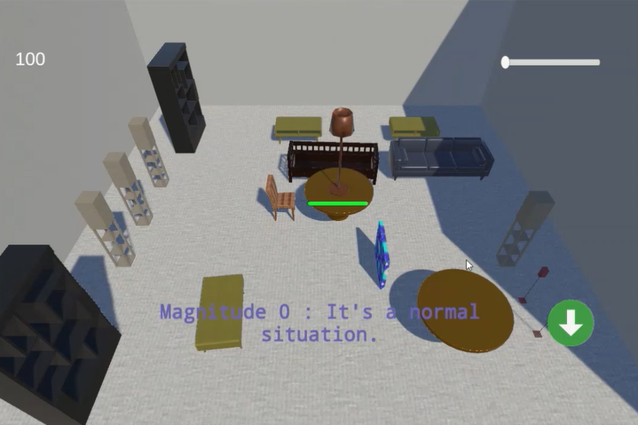
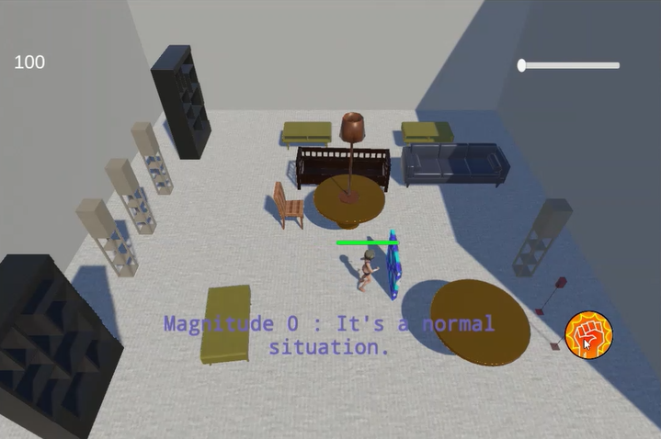
6. 실행 화면
Player Hide
쉴드 버튼 활성화

Slide 13
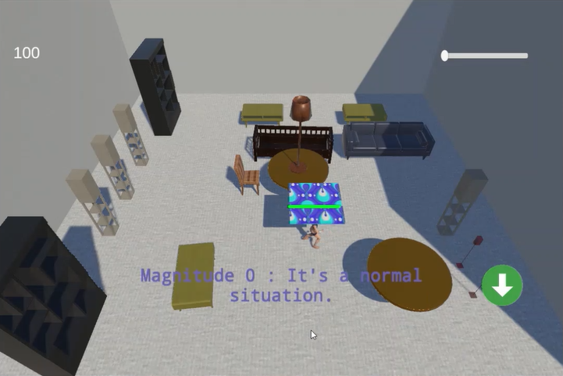
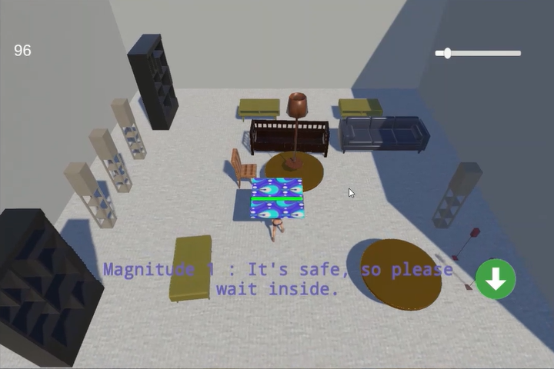
6. 실행 화면
쉴드를 집은 모습
시간이 흘러가는 모습

Slide 14
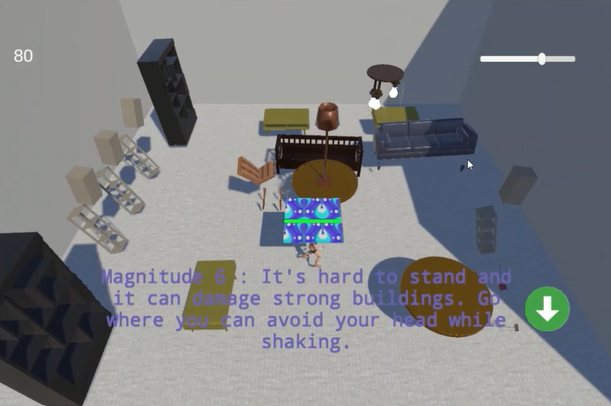
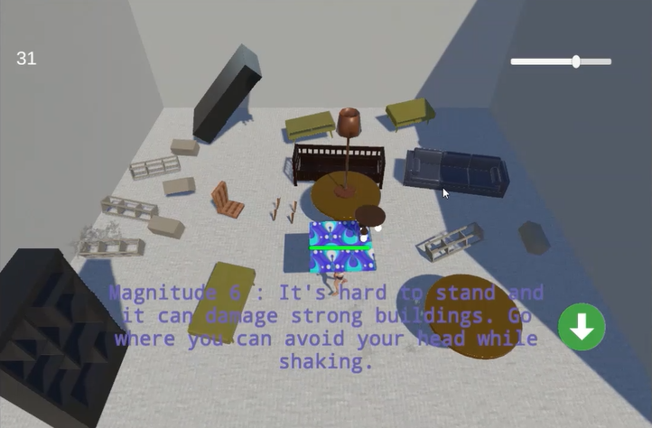
6. 실행 화면
지진 규모 6으로 설정
지진으로 인해 사물 흔들림

Slide 15
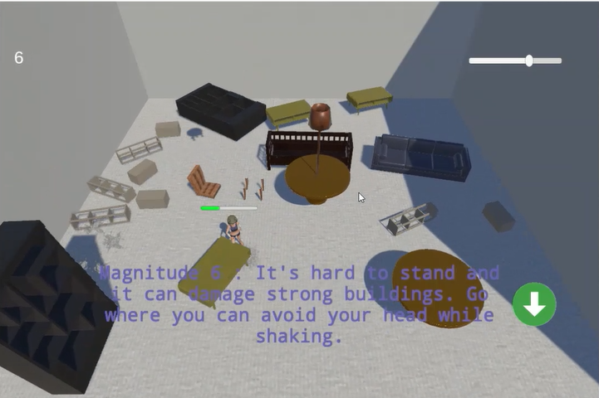
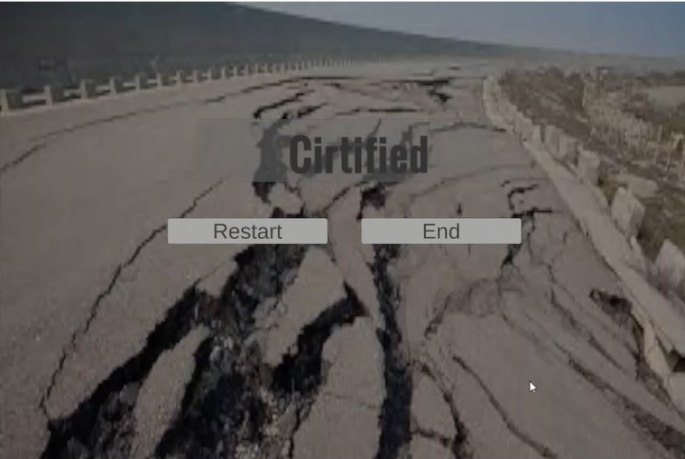
6. 실행 화면
체력 바 감소
교육 수료 화면

Slide 16
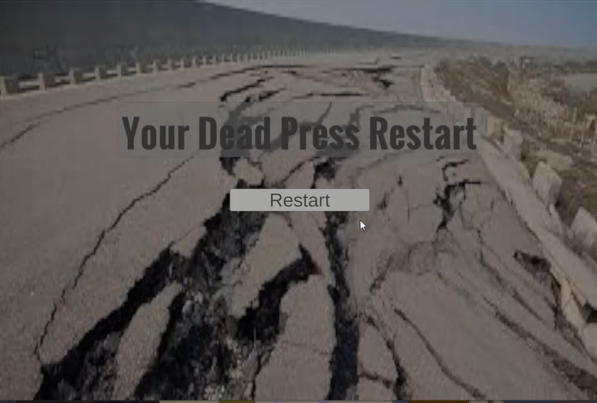
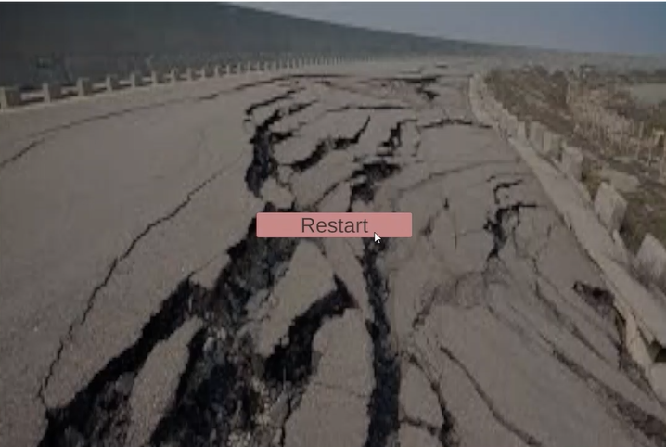
6. 실행 화면
교육 미 수료 화면
교육 재 시작

Slide 17
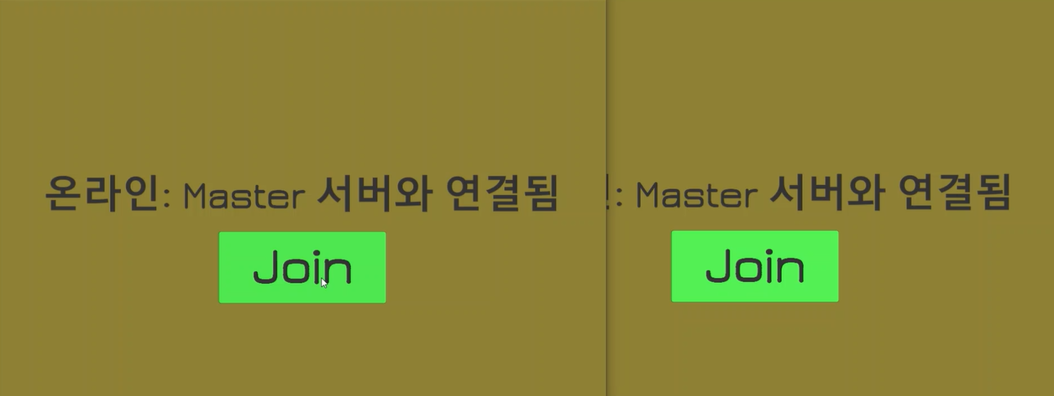
6. 실행 화면
다중 사용자 화면

Slide 18

6. 실행 화면
방 입장 화면 – 방이 없으면 방 생성, 방이 존재하면 방 입장

Slide 19
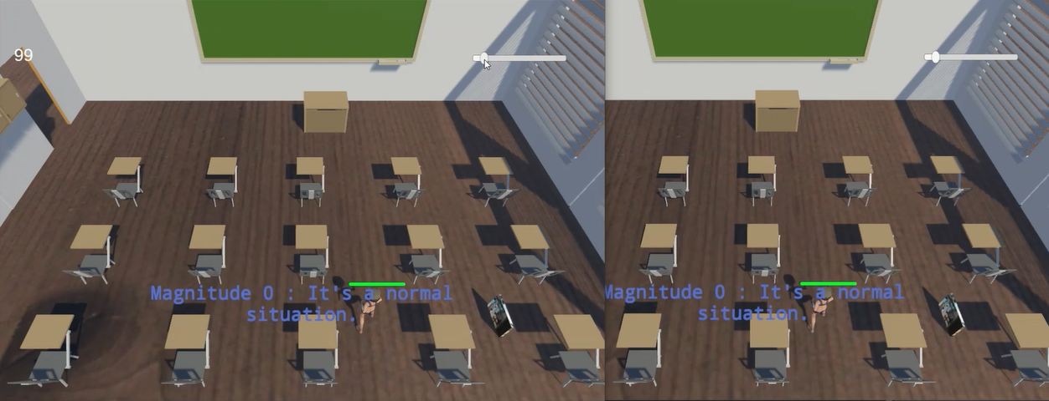
6. 실행 화면
관리자 지진 규모 변경 – 학생 화면도 지진 규모가 함께 변경됨

Slide 20
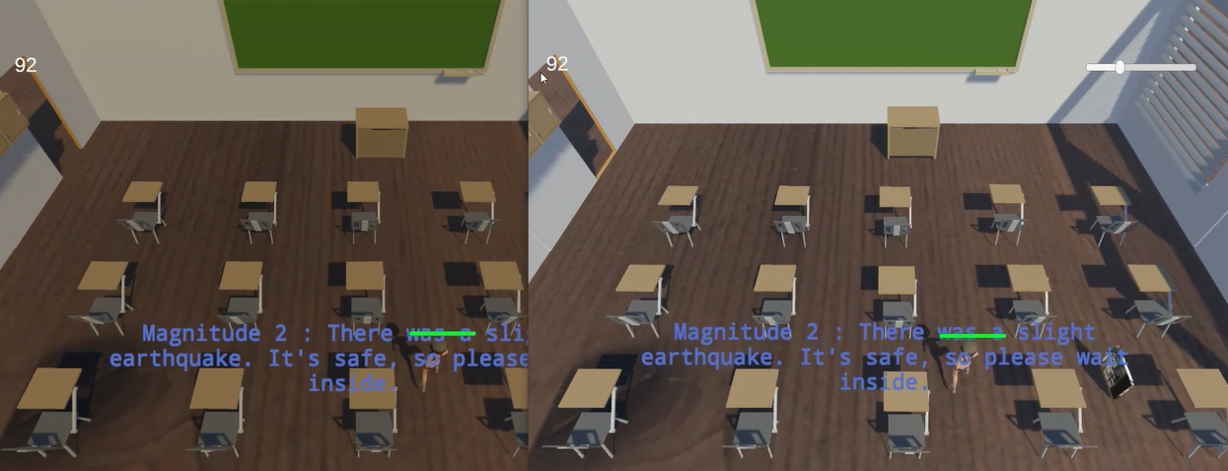
6. 실행 화면
지진 규모 연동에 따라 행동 강령도 연동 되는 모습

Slide 21
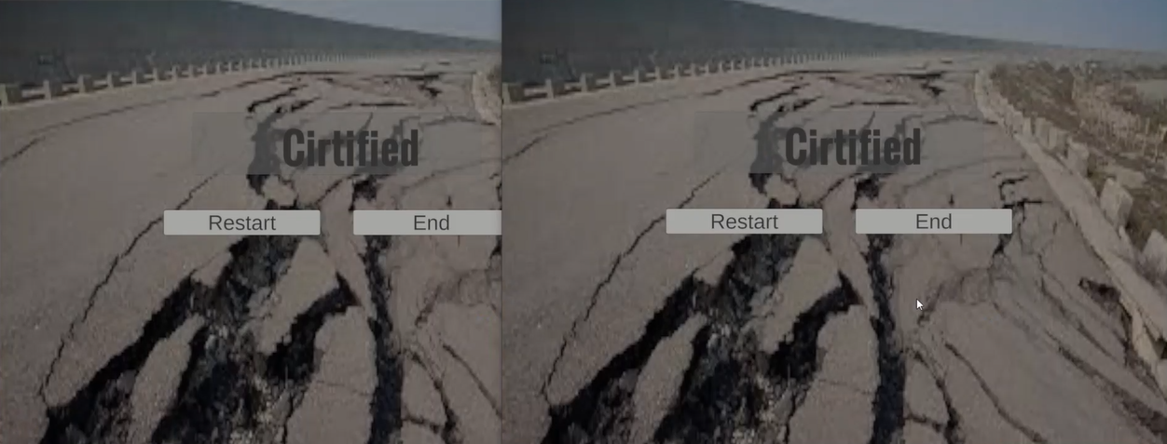
6. 실행 화면
두명의 사용자가 교육을 수료한 모습

Slide 22
8. 기대효과
반복적인 게임상황을 통해 학습이 된 상태에서 대피 상황이 되었을 때 상황을 전체적으로 인식할 수 있다.
지진 상황 시 행동 강령 등을 깊이 떠올리지 않고 본능적인 단계로 실천할 수 있다.
지진 안전 교육 컨텐츠화에 따른 인터렉션(interaction) 증가로 교육 흥미 증진.
교육 과정 프로세스를 단축하고, 교육시간 또한 단축하여 교육환경 및 교육에 대한 비용 및 시간적 소요를 전체적으로 단축한다.

Slide 23


Questions?

